Slide 1
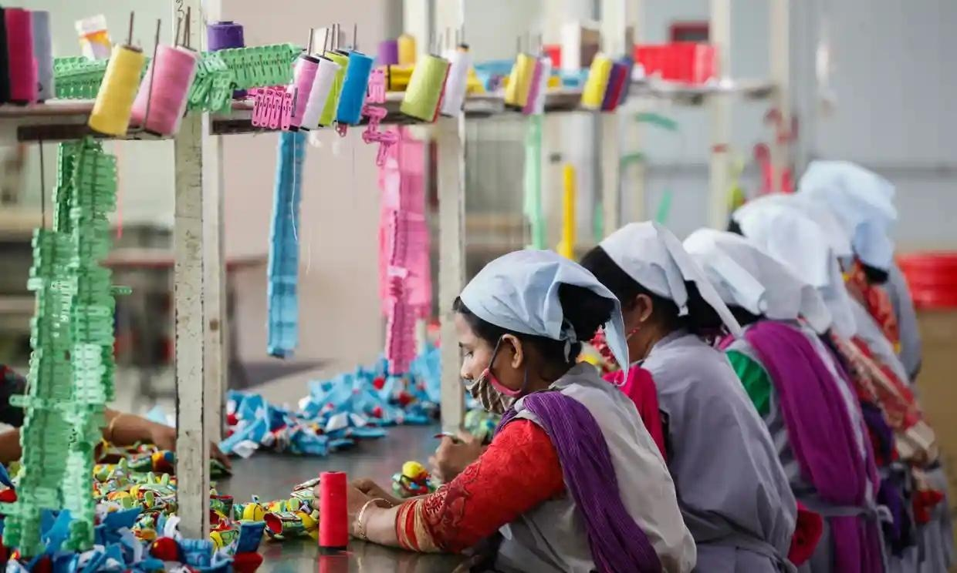

Geschlechtergerechtigkeit | Feministische Globalisierungs- und Kapitalismuskritik
Arbeitsgruppe (Brigitte Nestle, Florian Leiner, Hendrik Küster, Milena van de Sand)
April 2022
Quelle: https://www.theguardian.com/global-development/2018/jun/05/female-garment-workers-gap-hm-south-asia

Slide 2
Globale Verschränkung der Abhängigkeits- und Herrschaftsverhältnisse
Die Globalisierung bringt nicht linear feministische Fortschritte, sondern auch viele Rückschritte -> permanente Auseinandersetzung um gesellschaftliche globale Kräfteverhältnisse
Globale Lieferketten zurückverfolgen: Kleidungsindustrie, Care Chains, Umweltverschmutzung (Folgen unserer imperialen Lebensweise)
Mehrfachdiskriminierung: Globalisierung sorgt für größere Verschränkung der Ebenen
Nicht eine, sondern viele soziale Fragen (Verfügen über Ressourcen, Bewegungsfreiheit, Alltagsdiskriminierung, Gewalt etc.)

Slide 3
Dimensionen
Neue internationale Arbeitsteilung/ Wertschöpfungsketten
Transnationale Sorgeketten (Global Care Chains
Verarmung
Klimakrise und Ökologie: (Kommerzialisierung)
Gewalt/Krieg (Kampf um Ressourcen, Absatzmärkte etc.)
Repatriarchalisierung
Retraditionalisierung
Reproduktive Rechte

Slide 4
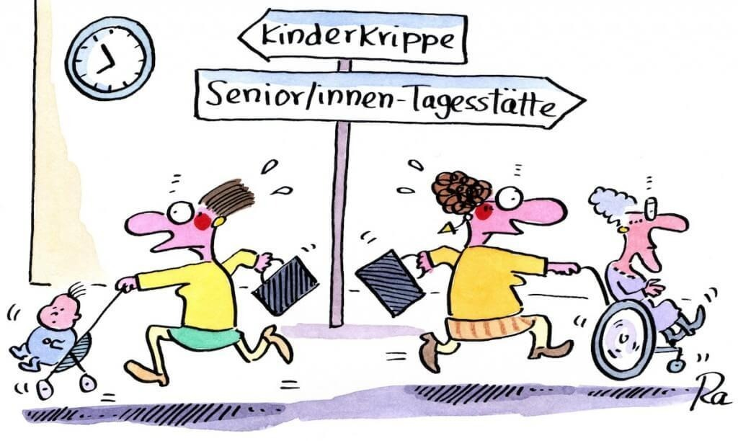
Handlungperspektiven
Quelle: https://pinkstinks.de/wir-brauchen-eine-revolution/

Slide 5
1) Global
Transnationale Solidarität mit feministischen Bewegungen, z.B. Krankenhausbewegungen in verschiedenen Ländern (vor allem mit den am stärksten betroffenen): Die Krisen zusammendenken -> Globale Vernetzung
Die Folgen unserer imperialen Lebensweise im Alltag von Betroffenen deutlich machen

Slide 6
2) Selbstbestimmung
Die Bekämpfung von Gewalt gegen Frauen/FLINTAs und die Forderung nach sexuellem Selbstbestimmungsrecht sollten in Attac einen zentraleren Stellenwert erhalten
Augenmerk auf durch neoliberale Globalisierung verursachte Verarmung, Entwertung und Repatriarchalisierung lenken

Slide 7
3) Sorgearbeit
Die Kommerzialisierung u.a. im Gesundheits- und Pflegesektor rückgängig machen, ausreichende Finanzierung sicherstellen, Arbeitnehmer*innenrechte stärken, Ausbeutung in- und ausländischer Kräfte beenden.
Gerechte Verteilung der Sorgearbeit und der Lohnarbeit ((Alters-)Armut insbesondere von FLINTA*Personen)
Eine Abkehr von der neoliberalen Wirtschaftsordnung ist weltweit nötig. Die Arbeit darf nicht externalisiert werden auf Kosten von ausgebeuteten Migrant*innen und Versorgungsmangel in anderen Ländern (Global Care Chains)
Beseitigung von Ungerechtigkeiten nur möglich bei Veränderung grundlegender Strukturen

Slide 8
Die neoliberale Globalisierung (für FLINTA*s) - Allgemeine Thesen
Die Ursache der Benachteiligung/Unterdrückung von FLINTA*s liegt in grundlegenden Strukturen unseres kapitalistisch-patriarchalen Gesellschaftssystems. Der Kampf für die Rechte der FLINTA*s ist untrennbar mit dem Kampf gegen kapitalistische Strukturen verbunden.
Die Globalisierung führt zur Externalisierung von Problemen. FLINTA*s sind von den negativen Auswirkungen besonders betroffen; gleichzeitig werden ihre Erfahrungen und Handlungsperspektiven im politischen Prozess oft nicht gehört.

